Slide 1
Oxigéntartalmú szerves vegyületek oxovegyületek

Slide 2
Az oxigéntartalmú szerves vegyületek csoportosítása
Egy oxigénatomos funkciós csoportot tartalmazó vegyületek
hidroxivegyületek
alkoholok
fenolok
éterek
oxovegyületek
aldehidek
ketonok
Összetett (oxigéntartalmú) funkciós csoportot tartalmazó vegyületek
karbonsavak
észterek
R–OH
hidroxilcsoport
R–O–R
étercsoport

Slide 3
Az oxovegyületek
Az oxovegyületek jellegzetes funkciós csoportja az oxocsoport.
C=O
oxocsoport
A láncvégi szénatomhoz kapcsolódó oxocsoportot tartalmazó vegyületeket aldehideknek nevezzük.
A láncközi szénatomhoz kapcsolódó oxocsoportot tartalmazó vegyületeket ketonoknak nevezzük.
CH₃–CH₂
CH₃–CH₂
C=O
C=O
H
CH₃–CH₂
=O
R–CHO
R–C–R
formilcsoport
karbonilcsoport

Slide 4
Az aldehidek
Az aldehidek molekuláiban az oxocsoport láncvégi szénhez kapcsolódik.
Az aldehidek jellemző funkcióscsoportja a formilcsoport.
R
C=O
oxocsoport
H
R
pl.:
CH₃–CH₂
C=O
C=O
H
H
R–CHO
CH₃–CH₂–CHO

Slide 5
Az aldehidek elnevezése
Az szénhidrogén nevéhez az –al végződést illesztjük.
A legfontosabb aldehideknek hétköznapi (régies) neve is van (és többnyire ezt használjuk).
metanal = formaldehid
etanal = acetaldehid
Az oxocsoport helyzetét nem kell számmal megadni…
…
metanal
etanal
propanal
Miért?

Slide 6
Az aldehidek molekulaszerkezete
A formilcsoport poláris, ezért
a kis szénatomszámú aldehidek polárisak.
A szénlánc növekedésével a szénhidrogénlánc apoláris jellege válik dominánssá.
apoláris
CH₃–CHO
poláris
CH₃–CH₂–CH₂–CH₂–CH₂–CH₂–CH₂–CH₂–CHO

Slide 7
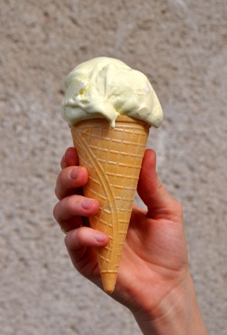
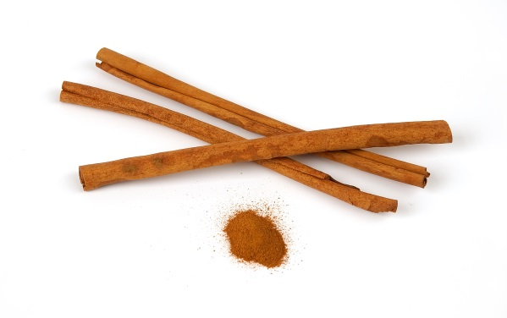
Az aldehidek fizikai tulajdonságai
A formaldehid (metanal) gáz halmazállapotú.
A C₂-C₁₁ szénatomszámú aldehidek folyadékok.
A kis szénatomszámú aldehidek kellemetlen, szúrós szagú anyagok.
A C₈-C₁₄ szénatomszámú aldehidek illatanyagok.
fahéjaldehid
vanillin
A fahéjról készült képet Luc Viatour készítette: Luc Viatour / www.Lucnix.be
https://upload.wikimedia.org/wikipedia/commons/6/67/Canelle_Cinnamomum_burmannii_Luc_Viatour.jpg

Slide 8
Az aldehidek fizikai tulajdonságai
Név | Képlet | Fp. (°C)
propán | CH₃-CH₂-CH₃ | -42
acetaldehid (etanal) | CH₃-CHO | 20
etanol | CH₃-CH₂-OH | +78
Forráspontjuk:
a megfelelő szénhidrogénekénél magasabb
(dipólus-dipólus kölcsönhatás van a poláris aldehidmolekulák között)
a megfelelő alkoholokénál alacsonyabb
(az alkoholok esetében hidrogénkötések alakulnak ki)
Csak a kis szénatomszámú alifás aldehidek oldódnak jól vízben.

Slide 9
Az aldehidek kémiai tulajdonságai
Könnyen oxidálhatók karbonsavvá
(tehát erélyes redukálószerek).
Az aldehidek redukciójakor elsőrendű alkoholok képződnek.
Pl.:
Pl.:

Slide 10
Az aldehidek kémiai tulajdonságai
Adják az ezüsttükör-próbát (1) és a Fehling-próbát (2).
(1)
+1
+1
hő
+3
0
CH₃–CHO + 2 Ag⁺ + 2 OH⁻ CH₃–COOH + 2 Ag + H₂O
(2)
+1
+2
hő
+3
+1
CH₃–CHO + 2 Cu²⁺ + 4 OH⁻ CH₃–COOH + Cu₂O + 2 H₂O

Slide 11
Az aldehidek előállítása
A telített, nyíltláncú aldehidek a megfelelő szénatomszámú elsőrendű alkoholok oxidációjával állíthatók elő.
A nevük is erre utal:
alcohol dehidrogenatus = dehidrogénezett alkohol

Slide 12
Az aldehidek fontosabb képviselői
Formaldehid
Színtelen, szúrós szagú, mérgező gáz.
A fehérjéket kicsapja, ezért sejtméreg!
Vízben jól oldódik.
40%-os vizes oldata a formalin.

Slide 13
Az aldehidek fontosabb képviselői
Formaldehid
A vízzel kémiai reakcióba lép és formaldehid-hidrát (metándiol) képződik.
Kékes lánggal ég.
Adja az ezüsttükör-próbát és a Fehling-próbát.

Slide 14
Az aldehidek fontosabb képviselői
Formaldehid
Előállítása:
Metanolból történik dehidrogénezéssel:
Felhasználása:
fenoplasztok, karbamidgyanták gyártása
fertőtlenítés
színezékek előállításához is felhasználják
kat. (Ag)
CH₃-OH CH₃–CHO

Slide 15
A ketonok

Slide 16
A ketonok elnevezése
A ketonok molekuláiban az oxocsoport láncközi vagy gyűrűs szénatomhoz kapcsolódik.
A ketonok jellemző funkcióscsoportja a karbonilcsoport.
R
C=O
oxocsoport
R
R
pl.:
C=O
CH₃–CH₂
C=O
R
CH₃–CH₂

Slide 17
A ketonok elnevezése
Az azonos szénatomszámú szénhidrogén nevéhez –on végződést illesztjük.
Az oxocsoport helyét az –on végződés elé tett számmal adjuk meg.
VAGY
A karbonilcsoporthoz kapcsolódó szénhidrogéncsoportok nevét ábécérendben felsoroljuk és a –keton végződést illesztjük hozzájuk.
propán-2-on
pentán-3-on
Pent-1-én-3-on
O
O
O
=
=
=
CH₃–C–CH₃
CH₃–CH₂–C–CH₂–CH₃
CH₂=CH–C–CH₂–CH₃
1
2
3
1
2
3
1
2
3
dimetil-keton
dietil-keton
etil-vinil-keton

Slide 18
A ketonok molekulaszerkezete
A karbonilcsoport erősen poláris
A ketonok polárisak,
köztük dipólus-dipólus kölcsönhatás alakul ki.

Slide 19
A ketonok fizikai tulajdonságai
Az azonos szénatomszámú ketonok és aldehidek
olvadás- és forráspontja közel azonos.
Név | Képlet | Fp.
Bután | CH₃-CH₂-CH₂-CH₃ | 0
Propanal | CH₃-CH₂-CHO | 49
Propanon (aceton) | CH₃-CO-CH₃ | 56
propanol | CH₃-CH₂-CH₂-OH | 97
A kis szénatomszámú ketonok vízoldhatósága jó, az aromás és nagy szénatomszámú ketonok azonban vízben gyakorlatilag nem oldódnak.

Slide 20
A ketonok kémiai tulajdonságai
Nehezebben oxidálhatók karbonsavakká mint az aldehidek.
Nem adják sem az ezüsttükör- sem a Fehling-próbát.
Az oxidáció C–C kötés hasadást eredményez.
A ketonok redukciójakor másodrendű (szekunder) alkoholok keletkeznek.

Slide 21
A ketonok előállítása
Másodrendű alkoholok oxidációjával.
OH
O
–
=
+ H₂O + Cu
CH₃–CH–CH₃
+ CuO
CH₃–C–CH₃
propán-2-ol
(izopropil-alkohol)
dimetil-keton
(aceton)

Slide 22
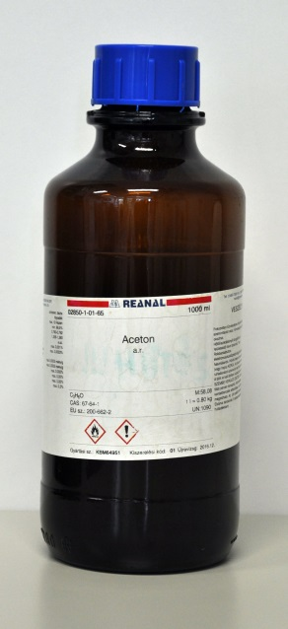
A ketonok fontosabb képviselője
Aceton (dimetil-keton, propán-2-on)
kellemes szagú
illékony
tűzveszélyes
színtelen folyadék
vízzel és szerves oldószerekkel is korlátlanul elegyedik
jó oldószer (pl.: körömlakk lemosó)

Slide 23
Ketonok a természetben is gyakran megtalálhatóak?
Tudod-e, hogy…
Nézzünk utána, hogy…
Mi a karvon, β-jonin és a kámfor képlete és hol fordulnak elő a természetben?
Milyen hormonokban és doppingszerekben található oxocsoport?
Melyik polimer előállításánál van szükség acetonra, és melyek az előállított polimer leggyakoribb felhasználási területei?

Slide 24
KÖSZÖNÖM A FIGYELMET!

